Slide 1
Dengesiz Veri Kümelerinden Öğrenme İçin Çoklu Yeniden Örnekleme Yöntemi (A Multiple Resampling Method for Learning from Imbalanced Data Sets)
BC
Veri Madenciliği ve Analizi

Slide 2
Yeniden Örnekleme yöntemleri, sınıf dengesizliği probleminin üstesinden gelmek için yaygın olarak kullanılır.(Avantajı eğitim sırasında programın performansı koşullardan etkilenmez)
Bu tür yaklaşımları uygulamak çok basit olsa da, onları en etkili şekilde ayarlamak kolay bir iş değildir. Çoğaltma (oversampling) örneklemenin azaltma (undersampling) örneklemden daha etkili olup olmadığı? ve hangi örnekleme oranın kullanılması gerektiği açık değildir
Bu makale, bu soruların deneysel bir çalışmasını sunar ve yeniden örnekleme yaklaşımının farklı yolların birleştirmenin, bu problemlere etkili bir çözüm olduğu sonucuna varacaktır.

Slide 3
GİRİŞ
Veriseti dengesizliği var ise sınıflandırıcılar, büyük olanları doğru bir şekilde sınıflandırmaya odaklanırken, küçük sınıfları göz ardı etme eğilimindedir.
(Örneğin; proje konumuz MRI resimleri üzerine ve datasetimiz; 500 tane kanserli hücre MRI resimleri,10 tane normal hücreye sahip MRI içeriyor.Programımız kanserli resimleri oğrenebilirken kansersiz hücre resimlerini tanıyamamış olacak. )
Bu, Hata tespiti veya dolandırıcılık tespitinde veri seti dengesizliği büyük bir sorundur.
Sınıf dengesizliği sorununu ele almak için daha önce çok sayıda yaklaşım önerilmiştir.
Bu yaklaşımlar iki gruba ayrılabilir:
Yeni algoritmalar oluşturan yaklaşım veya Sınıf dengesizliği sorununu dikkate almak için mevcut olanları değiştiren yaklaşımlar
Değiştirilmemiş mevcut algoritmaları kullanan, ancak bu algoritmalara sunulan aynı verileri yeniden örnekleyerek bunların neden olduğu sınıf dengesizliğinin etkisini azaltacak yaklaşımlar.(dahili yaklaşım)

Slide 4
Yeniden örnekleme dahili bir yaklaşımdır.
Dahili yaklaşımda algoritmaya özgü dezavantajlar vardır.Datasetin karakterine göre algoritma kullanmak gerekir.Orn:Medikal görüntülerin sınıflandırılmasında diğer ağlara göre Yapay Sinir ağları çoğu zaman daha kullanışlıdır.
Avantajından faydalanarak ; Bir eğitim setine dahil edilecek olumlu ve olumsuz örneklerin en iyi oranını incelemeye odaklanan yaklaşımlar vardır.(Bu makale bu kısımla ilgilenecektir)

Slide 5
Makale yeniden örnekleme yaklaşımlarının iki farklı kategorisini ele almaktadır:
Büyük sınıfın boyutuna yakın bir boyuta ulaşması için küçük sınıfı çoğaltarak örnekleyen yöntemler (overfitting)
Büyük sınıfı azaltarak örnekleyen yöntemler, (küçük sınıfın boyutuna yakın boyut oluşturarak)(underfitting)
Makale sonucunda yeniden örnekleme paradigmasını ayarlamanın en iyi yolunu bulmak için aşagıdaki sorulara cevap bulmaya çalışacagız
Çoğaltarak mı yoksa azaltarak mı örnek almalıyız?
Bu çoğaltarak örnekleme veya azaltarak örnekleme hangi oranda yapılmalıdır?
Yeniden örnekleme paradigmasının farklı ifadelerinin kombinasyonu, sınıflandırma doğruluğunu artırmaya yardımcı olabilir mi?
HEDEFLER
Sınıf dengesizliği sorununun neden olduğu sorunları ortaya koymaya calısacaktır
Örnek azalatmaya karşı Örnek çoğaltma sorunlarını keşfetmek ve en uygun yeniden örnekleme oranlarını bulmak için) bu veri setlerinden bazıları üzerinde deneysel bir çalışma sonuçları sunulacaktır
Kombinasyon şeması şeklinde üçüncü soruya bir cevap bulunmaya çalışılacak
Sonuçlar the Reuters-21578 text collection göre 10 farklı alan üzerinden değerlendirilecektir

Slide 6
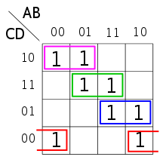
BOLUM 1: SINIF DENGESİZLİKLERİNİN ETKİLERİ
Sınıf dengesizliklerinin üç alan kategorisi üzerindeki etkisini incelenecektir
İlk kategorisinde, DNF ifadeleri(ve,veya , değil mantık kapları) alanı üzerinde artan karmaşıklıklara ilişkin yedi set eğitim ve test verisi oluşturulmuştur.
karmaşıklık ifadeleri c = 4x4, 4x5, 4x6, 4x7, 4x8, 4x9 ve 4x10 seklinde matrisler oluşturulmuştur; burada birinci sayı, her bir parantezde bulunan değişmez değerlerin sayısını ve ikincisi her bir kavramdaki parantezlerin sayısını temsil eder.(her bir parantez içindeki parçalanma sayısı sabit tutularak öğrenilecek ifadedeki parantezlerin sayısı artırılarak kavram karmaşıklığında çeşitlilik göstermesi sağlanmıştır.)
50 büyüklüğünde bir alfabe kullanıldı.
Her konsept için ilk olarak 6.000 pozitif ve 6.000 negatif örnek içeren bir eğitim seti oluşturuldu. Sonra
Eğitim setinden rastgele 4.800 pozitif örnek çıkarıldı, böylece negatif sınıf lehine 1: 5 sınıf dengesizliği oluştu ve
Eğitim setinden rastgele 960 ekstra örnek çıkarıldı, böylece negatif sınıf lehine 1:25 sınıf dengesizliği oluştu.
Karnaugh map of the disjunctive normal form
(¬A∧C∧¬D) ∨ (B∧C∧D) ∨ (A∧¬C∧D) ∨ (¬B∧¬C∧¬D).

Slide 7
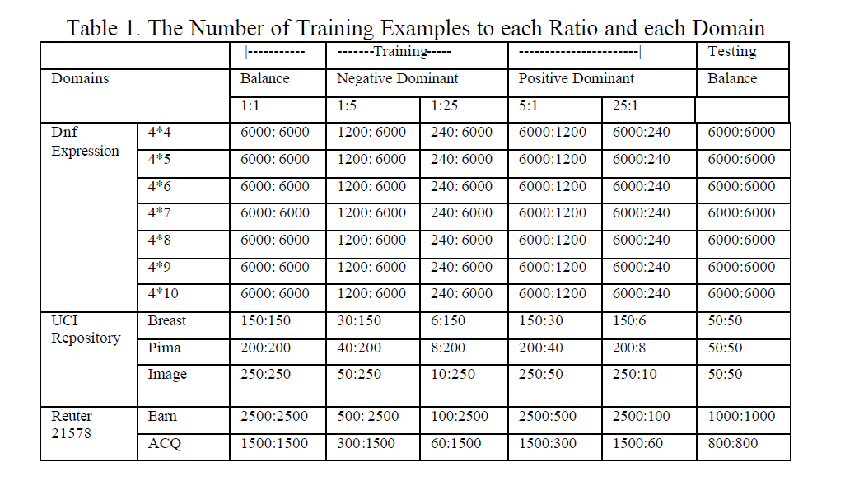
Alanların ikinci kategorisinde, UCI Repository den üç standart veri seti seçildi: Wisconsin Meme Kanseri, Pima Hint Diyabeti ve Çimenlerin Yol Görüntülerine Karşı Sınıflandırılması.
Üçüncü alan kategorisinde, Reuters 21578'in en ünlü iki kategorisini seçtik. Çalışmamız nihayetinde metin sınıflandırmasına yönelik olduğundan, ön araştırmamızda eldeki sorunu takip etmek istedik.
Test edilen tüm alanlarda, hem olumsuz(aramadığımız özelliklere sahip) baskın dengesizlikleri (olumlu olanlardan ve olumsuz örneklerin esit olduğu durumlar) hem de olumlu(aradığımız özelliklere sahip) baskın dengesizlikleri (tersi durum) dikkate alındı.

Slide 8
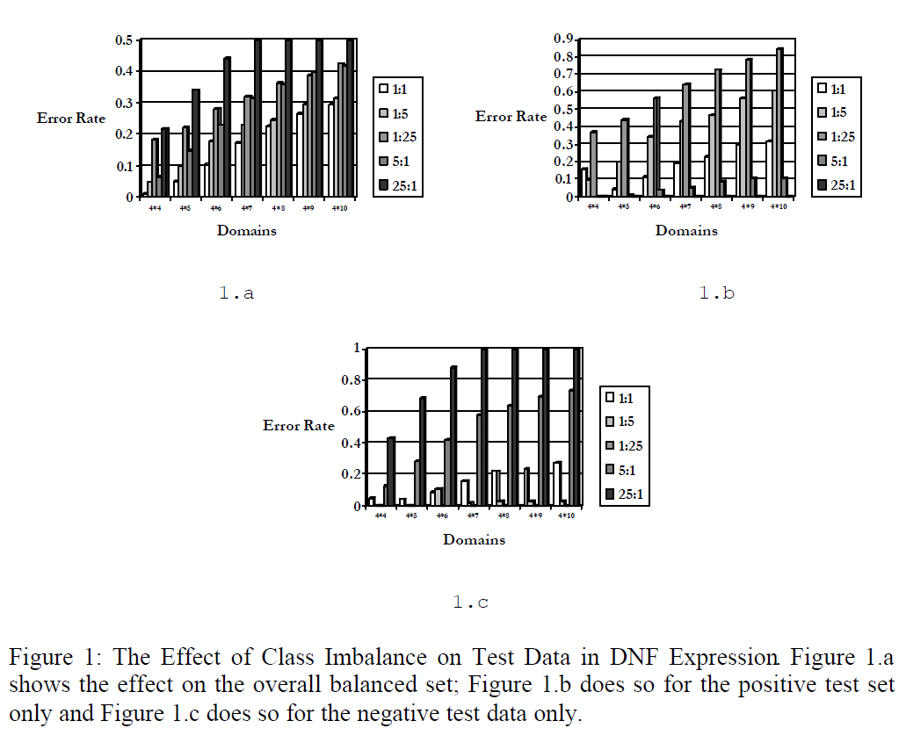
Sonuçlarımız, DNF ifadesinin ne kadar karmaşıksa, hata oranının o kadar yüksek olduğunu göstermektedir.
Tüm grafiklerde 1: 5 ve 1: 25'in negatif baskın sınıf dengesizliklerine karşılık geldiğini,5: 1 ve 25: 1'in ise pozitif baskın sınıf dengesizlikleri olduğuna dikkat çekiyor.
Bunu göz önünde bulundurarak, sınıflandırıcının her zaman egemen sınıf lehine önyargılı olduğu açıktır.
Bununla birlikte, olumlu ve olumsuz baskın dengesizlikler arasında bir fark vardır:
Şekil 1.a, pozitif baskın sınıf dengesizliklerinin, olumsuz baskın olanlardan daha yüksek hata oranları verdiğini göstermektedir. DNF ifadelerinde, 4 * 7, 4 * 8, 4 * 9 ve 4 * 10, pozitif baskın 25: 1 sınıf dengesizliklerinde hata oranı 0,5'tir (veya% 50).
Şekil 1.b ve 1.c'de aynı durum vardır.Bunun nedeni, tüm negatif örneklerin pozitif olanlar olarak yanlış sınıflandırılmış olmasıdır.(Program negatif öz. Pozitif olarak algılamış)

Slide 9
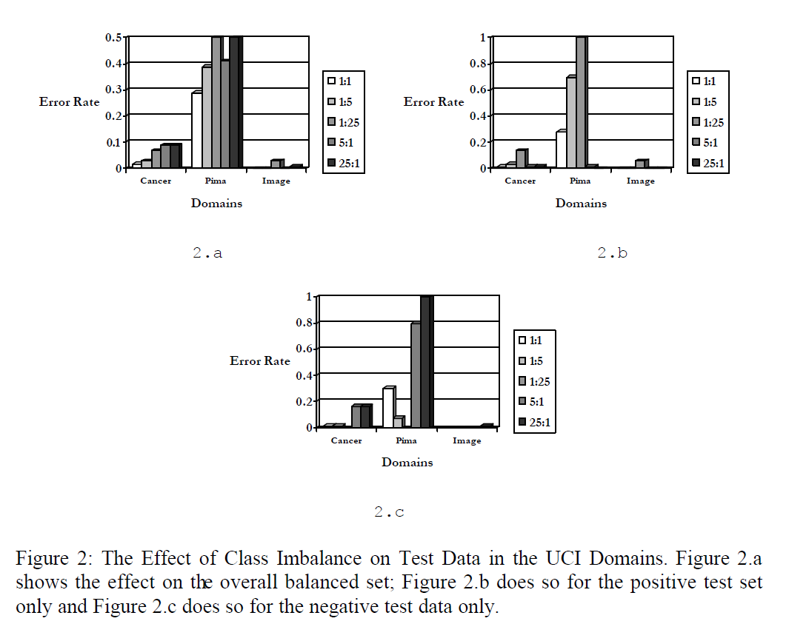
Şekil 2, sınıf dengesizliklerinin UCI Deposundan (Wisconsin Göğüs Kanseri, Pima Hint Diyabeti, Yol veya Çimen Görüntü Sınıflandırması) üç alan üzerindeki etkisini gösterir. Sonuçlar, hem Kanser hem de Pima alanlarında, her iki tür sınıf dengesizliğinin performansın engellediğini göstermektedir. Bununla birlikte, Çimen Görüntüsü alanında, sınıf dengesizliklerinin sınıflandırma doğruluğu üzerinde çok az etkisi vardır.
Şekil 2.b ve 2.c, DNF veri setlerinde de olduğu gibi hem genel baskınlık hem de olumluya karşı olumsuz baskınlık açısından gözlemlenen eğilimlerin UCI alanlarında da aynısıdır

Slide 10
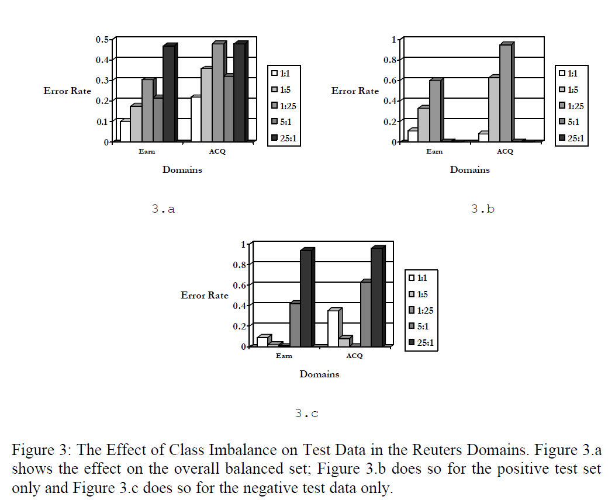
Bu deneylerde, istenen abartılı dengesizlik oranlarını elde etmek için pozitif ve negatif örneklerin sayısı manipüle edildi. Bu, rastgele örneklerin kaldırılmasıyla yapıldı. Sonuçlar, bir kez daha, sınıf dengesizliklerinin sınıflandırma performansını bozduğunu açıkça göstermektedir.
Ayrıca, ilk iki alan grubunda olduğu gibi, şekil 3.b ve 3.c, zaten bildirilen yanlış sınıflandırmadaki eğilimi doğrulamaktadır.

Slide 11
SONUÇ:
Hakim sınıfa ait veriler çok iyi sınıflandırılma eğilimindeyken, ikincil sınıfa ait olanlar yanlış sınıflandırılma eğilimindedir.
Dahası, bu sonuçlar olumsuzdan ziyade pozitif bir baskınlık durumunda daha da güçlenir.
Tüm bu eğilimler, sınıf dengesizliğinden çok fazla etkilenmemiş gibi görünen UCI Görüntü sınıflandırma alanı dışındaki tüm alanlarda görüldü.

Slide 12
Bölüm II: Çoğaltarak Örnekleme ve Azaltarak Örnekleme
Bu bölümünde, çoğaltarak örneklemeye karşı azaltarak örneklemenin etkilerine bakacagız.
İlk bölümde, dengesizlik tamamen ortadan kalkana kadar her iki yöntem de yeniden örneklemeye devam ettiğinde, çoğaltarak örneklemeye karşı azaltarak örneklemenin etkisini inceleyecegiz.
İkinci bölüm, iki sınıf tamamen dengelenene kadar farklı oranlarda yeniden örnekleme sorununu ele alacagız.

Slide 13
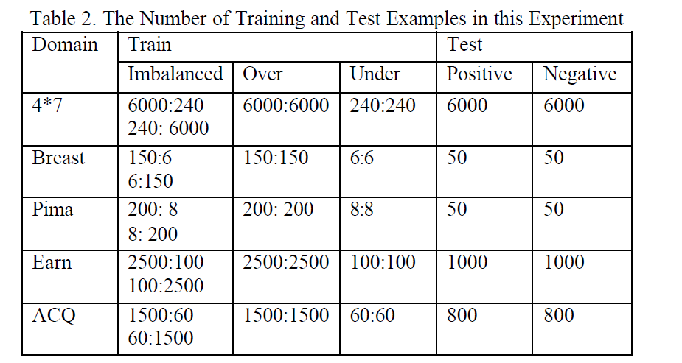
2.1.Tam Denge için Çoğaltarak Örnekleme ve Azaltarak Örnekleme
Kullanılan datasetler; 4x7 DNF expression, Wisconsin Meme Kanseri, Pima Indian Diabetes, Earn ve ACQ.
Her alan, sırayla her sınıfın lehine bir 1:25 sınıf dengesizliği ile tasarlandı.
Yeniden örnekleme şu şekilde yapıldı:
Çoğaltarak örnekleme, mevcut eğitim örneklerini rastgele kopyalayıp tam bir dengeye ulaşılana kadar eğitim setine eklemekten oluşuyordu.
Azaltarak örnekleme, tam bir dengeye ulaşılıncaya kadar mevcut örneklerin rastgele kaldırılmasından ibaretti.

Slide 14
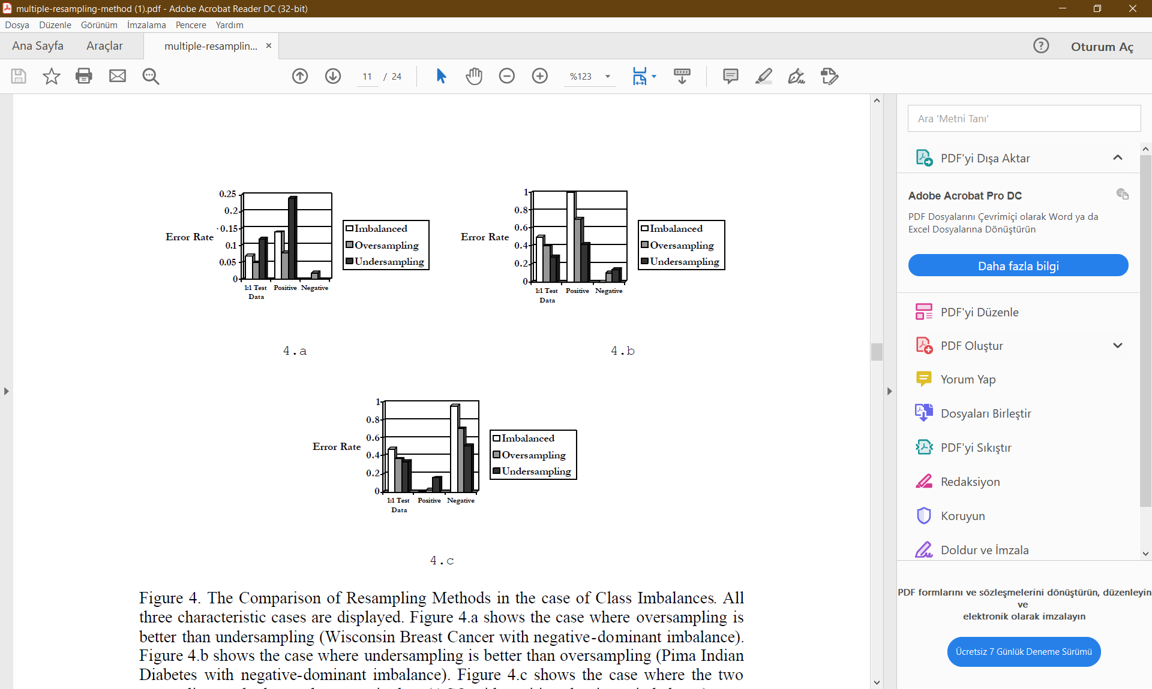
Şekil 4. Sınıf Dengesizlikleri Durumunda Yeniden Örnekleme Yöntemlerinin Karşılaştırılması. Üç karakteristik durum da görüntülenir.
Şekil 4.a, çoğaltarak örneklemenin azaltarak örneklemeden daha iyi olduğu durumu göstermektedir (Wisconsin Meme Kanseri ve negatif baskın dengesizlik). Çoğaltarak örneklemenin, azaltarak örneklemeden daha yararlı olduğu ve aslında C4.5'in performansını düşüren bir durum görüyoruz.
(c4.5 bir karar ağacı oluşturmak için kullanılan bir algoritmadır.)
Şekil 4.b, düşük örneklemenin yüksek hızda örneklemeden daha iyi olduğu durumu göstermektedir (Pima Hint Diyabeti negatif baskın dengesizlik). Tüm alanlarımızda gözlemlenen en yaygın vaka, negatif baskın bir dengesizlikle Pima Indian Diabetes alanında elde edilen sonuçları gösteren şekil 4.b'de gösterilen durumdur. Bu alanda, hem çoğaltarak örnekleme hem de azaltarak örnekleme yardımcı olmus, ancak azaltarak örnekleme, çoğaltarak örneklemeden daha fazlasına yardımcı olur.
Şekil 4.c, iki yeniden örnekleme yönteminin neredeyse eşdeğer olduğu durumu göstermektedir (pozitif-baskın dengesizlik ile ACQ). Pozitif-baskın bir dengesizlikle birlikte ACQ'da çoğaltarak örnekleme , azaltarak örneklemeden daha kötü olarak yardımcı olduğu diğer nadir durumu temsil etmektedir.

Slide 15
SONUÇ
Sonuçlar , ne çoğaltarak örneklemenin ne de azaltarak örnekleme stratejisinin her zaman kullanılacak en iyi strateji olmadığını ve bunları birleştirmenin bir yolunu bulmanın belki de yararlı olabileceğini göstermiştir
En yaygın durumu temsil eden Şekil 4.b, çoğaltarak örnekleme ve azaltarak örnekleme yöntemlerinin önyargılarının gerçekten farklı olduğunu, çünkü azaltarak örneklemenin olumlu örneklerdeki hatayı azalttığını ve olumsuz örneklerdeki hatayı göreceli olarak çoğaltarak örneklemeden daha fazla artırdığını göstermektedir. Bu nedenle deneylerimiz, ikisinin seçiminden ziyade ikisini yeniden örnekleme yönteminin bir kombinasyonunu araştırmaya tesvik ediyor.

Slide 16
2.2.Çeşitli Oranlarda Çoğaltarak Örnekleme ve Azaltarak Örnekleme
Bölümün amacı, farklı oranda çoğaltma veya azaltma örnekleme oranları kullanıldığında ne olduğunu ve birbirinden farklı yeniden örnekleme oranları kullanmanın etkisinin farklı alanlar için aynı olup olmadığını bulmaktır.
Deneylerimiz farklı orandaki çoğaltarak ve azalatarak örneklemeden oluşuyor.
Pozitif ve negatif eğitim setlerinin boyutu arasındaki farkı 10'a bölüp ve bu değeri çoğaltarak örnekleme ve azaltarak örnekleme deneylerimizde bir artış olarak kullandık.
Örneğin,% 10 çoğaltma örnekleme oranına sahip veri kümeleri
240 + (6,000-240) / 10 = 816 pozitif örnek ve 6,000 negatif örnek içerir.
Tersine,% 0 azaltma örnekleme oranına sahip veri kümeleri 240 pozitif örnek ve 6.000 negatif örnek içerirken,
% 10 azaltma örnekleme oranına sahip veri kümeleri 240 pozitif örnek ve
6.000 - (6.000-240) / 10 = 5424 negatif örnek içerir.
% 0 çoğaltma hızda örnekleme oranı ve % 90 azaltma örnekleme oranı, bölüm 2.1'de tasarlanan tamamen dengesiz veri setlerine karşılık gelirken,
% 100 azaltma örnekleme oranı, eğitim setinde olumsuz örneklerin bulunmadığı duruma karşılık gelir.

Slide 17
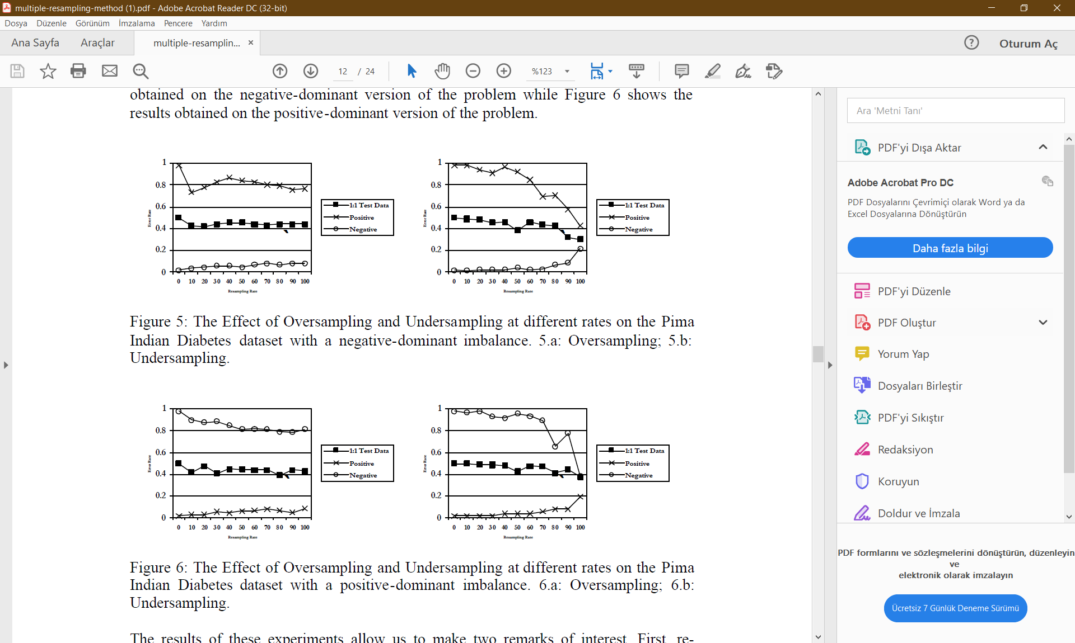
Eksen x=resampling rate, y=error rate
Sonuclara göre 1:1 oranda yeniden örnekleme mutlaka optimal değildir (örneğin,% 20 yeniden örneklemede optimumluğa ulaşıldığında Şekil 5.a) ve en iyi yeniden örnekleme oranı her zaman aynı değildir (örneğin, Şekil 5.a'da % 20'de, Şekil 6.a'da ise% 80'de ortaya çıkmaktadır) çıkarımlar yapılabilir.
(Wisconsin Meme Kanseri hariç diğer tüm alanlardaki sonuçlar, Pima Indian Diabetes vakasında elde edilenlere benzerdi ve aynı gözlemlere yol açtı.)

Slide 18
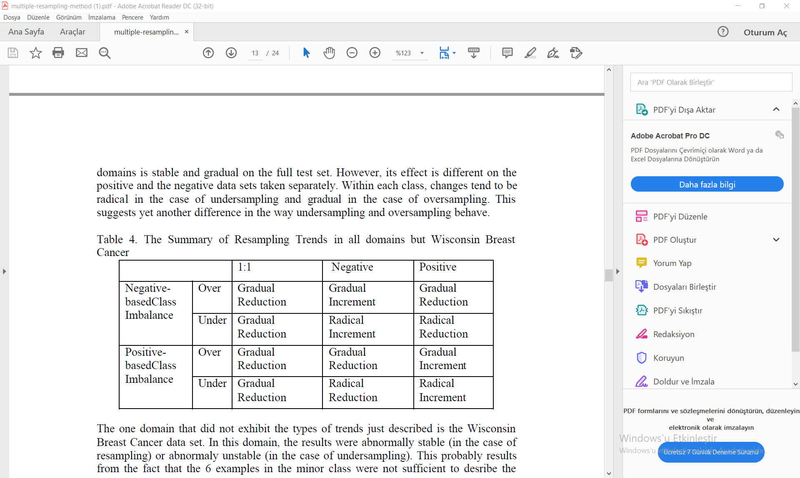
Her sınıf içinde, azaltma örnekleme durumunda değişiklikler radikal ve çoğaltma örnekleme durumunda kademeli grafiği olma eğilimindedir.
Bu alanda, sonuçlar anormal derecede stabildi (yeniden örnekleme durumunda) veya anormal derecede istikrarsızdı (azaltma örnekleme durumunda). Bu muhtemelen, küçük sınıftaki 6 örneğin, ne kadar sıklıkla yinelenmiş olursa olsun, eldeki kavramı tanımlamak için yeterli olmadığı gerçeğinden kaynaklanmaktadır.

Slide 19
SONUÇ
Sonuç olarak, bu bölümdeki deneyler, test seti dengeli olduğunda, 1:1 dengeye yeniden örneklemenin genellikle optimal oranı olmadığını göstermektedir.
Ayrıca, optimum yeniden örnekleme oranı alandan alana ve yeniden örnekleme stratejisinden yeniden örnekleme stratejisine değişir.
Genel olarak, çoğaltma örnekleme etkisini kademeli ve istikrarlı bir şekilde farklı oranlarla değiştirirken, azaltma örnekleme bunu radikal ve istikrarsız bir şekilde yaptı

Slide 20
Bölüm III: Çoklu Yeniden Örnekleme Yöntemleri
Bu bölümde, farklı çoğaltma ve azaltma örnekleme oranları kullanan sınıflandırıcıların kombinasyonu yararlı olabileceği ispatlanmaya çalışılacak. Çünkü optimum örnekleme oranları her alanda farklıdır ve yeni bir alan verildiğinde hangi hızın optimal olduğunu önceden tahmin edemeyebiliriz (bkz. Bölüm 2.2 sonuçları).
Hangi sınıflandırıcıların birleştirileceğine, diğer yandan bu sınıflandırıcıların nasıl birleştirileceğine karar verilecek.
Bir mimari tanıtılacak ve bunda hangi sınıflandırıcıların birleştirildiğini açıklar ve nasıl birleştirildiklerine dair genel bir fikir verir.

Slide 21
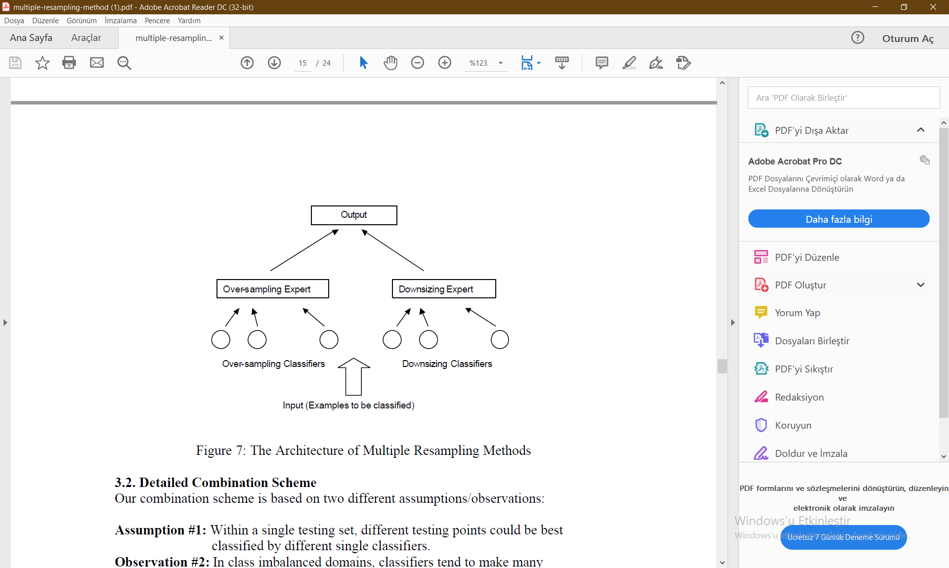
3.1. Mimari
Daha önce kullanılan azaltma ve çoğaltma örnekleme sonuçlarını birleştiren çıktı düzeyinden oluşan 3 düzeyli bir hiyerarşik kombinasyon yaklaşımı önerir.
Her biri sınıflandırıcı düzeyinde bulunan ve farklı oranlarda örneklenmiş veri kümeleri üzerinde eğitilen 10 sınıflandırıcının sonuçlarını birleştiren seviye.
Özellikle, 10 üst örnekleme sınıflandırıcı, verileri% 10,% 20, ...% 100 oranlarında (iki sınıf aynı boyuta gelene kadar pozitif sınıf çoğaltarak örneklenir) ve 10 alt örnekleme sınıflandırıcı,
Negatif sınıfın oranın alt sınıflandırıcıda örneklenir. % 0 (yeniden örnekleme yok),% 10, ...,% 90 (negatif sınıf, iki sınıf aynı boyutta olana kadar azaltarak örneklenir).
Shimshoni (1998) 'nin Entegre Sınıflandırma Makinesi
tarafından motive edilen bu kombinasyon şemasının
mimarisini göstermektedir.

Slide 22
3.2. Ayrıntılı Kombinasyon Şeması
Bir kombinasyon yönteminin etkili olabilmesi için, çeşitli farklı kararlar vermek için kombinasyonu oluşturan sınıflandırıcılar vardır.
Bu makalenin Kombinasyon şeması varsayıma / gözleme dayanmaktadır:
Varsayım # 1: Tek bir test seti içinde, farklı test noktaları en iyi şekilde farklı tek sınıflandırıcılar tarafından sınıflandırılabilir.
Gözlem # 2: Sınıf dengesiz alanlarda sınıflandırıcılar, baskın olmayan sınıf üzerinde birçok Sınıflandırma hatası yapma eğilimindedir. (Bkz.Bölüm I)
Bu kısımda tek ama farklı sınıflandırıcıların her nokta için bir karar vermesine izin veren bir kombinasyon şeması oluşturuldu.
Elbette, böyle bir yaklaşım tehlikelidir, çünkü bir veri noktasına karar vermek için seçilen tek sınıflandırıcı güvenilir değilse, bu veri noktasının sonucunun da güvenilmez olma ihtimali yüksektir. Böyle bir sorunu önlemek için, bizim bünyemizde bulunan uygun olmayan herhangi bir sınıflandırıcıyı önlemeye yönelik bir eleme prosedürü tasarlandı.
Bunu engellemek için eleme programı uygulanır, bu program orijinal dengesiz eğitim verilerine on kat çapraz doğrulama şeklinde uygulanan C4.5 standart sonuçlarına dayanmaktadır.
Yeni Veriler hata oranları ile gösterilir ve tüm eğitim örnekleriyle yeniden eğitilir. En dusuk hata oranına sahip olan dışında diğerleri kombinasyon şemasından çıkarılır

Slide 23
Bölüm IV: Deneyler ve Sonuçlar
Bu bölüm, dengesiz veri setlerinin varlığında öğrenme için önerilen yaklaşımı C4.5 ve Adaboost ile karşılaştıracaktır. Bu, iki dizi deney yoluyla yapılacaktır.
İlk seride, daha önce bu makalenin II. Bölümünde kullanılan beş alandan gelen veriler test edilecek ve önerilen yaklaşım 1:1 oranda yeniden örneklenen örnekleme yöntemleriyle karşılaştırılacaktır.
İkinci seride, Reuter 21578 koleksiyonunun en sık kullanılan on kategorisi kullanılacak ve önerilen yaklaşım C4.5 ve AdaBoost ile karşılaştırılacaktır.

Slide 24
4.1 Artificial, UCI, and 2 tane Reuters Alanında Sınıflandırma
Bu deney serisinin amacı, birkaç alanda sınıf dengesizlikleri bağlamında önerilen yaklaşımı C4.5 ile karşılaştırmaktır. Bu deneyde, sınıf dengesizlik oranları 1:25 ve 25: 1 olarak sabitlenmiştir. Önerilen yaklaşım karşılaştırılır
1) Orijinal dengesiz verilere uygulanan C4.5,
2) C4.5'in çoğaltarak örneklenmiş verilere uygulanması ve
3) C4.5, azaltarak örneklenmiş verilere uygulanmıştır.
Değerlendirme iki ölçü kullanılarak yapılacaktır:
Hata oranı ve ROC (Alıcı Çalışma Karakteristiği) eğrileri.
İlk ölçü, dengeli test örneklerine, negatiflere ve pozitif olanlara uygulanacaktır.
İkinci ölçü, pozitif örneklerdeki gerçek pozitif oranın, negatif örneklerdeki yanlış pozitif orana oranına dayanmaktadır.

Slide 25
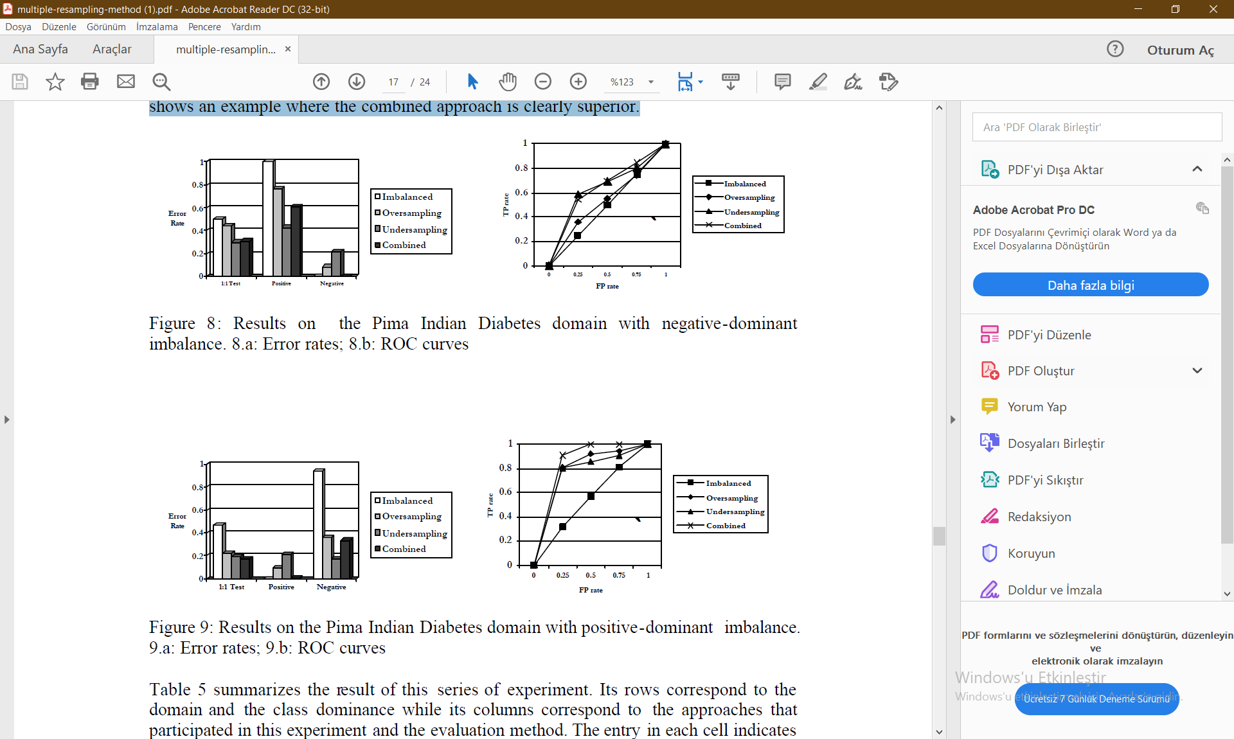
ROC eğrisi, x ekseninin yanlış pozitif oran ve y ekseninin gerçek pozitif oran olduğu çizilen eğridir.
Kombine yaklaşımın açıkça üstün olduğu bir örneği göstermektedir.

Slide 26
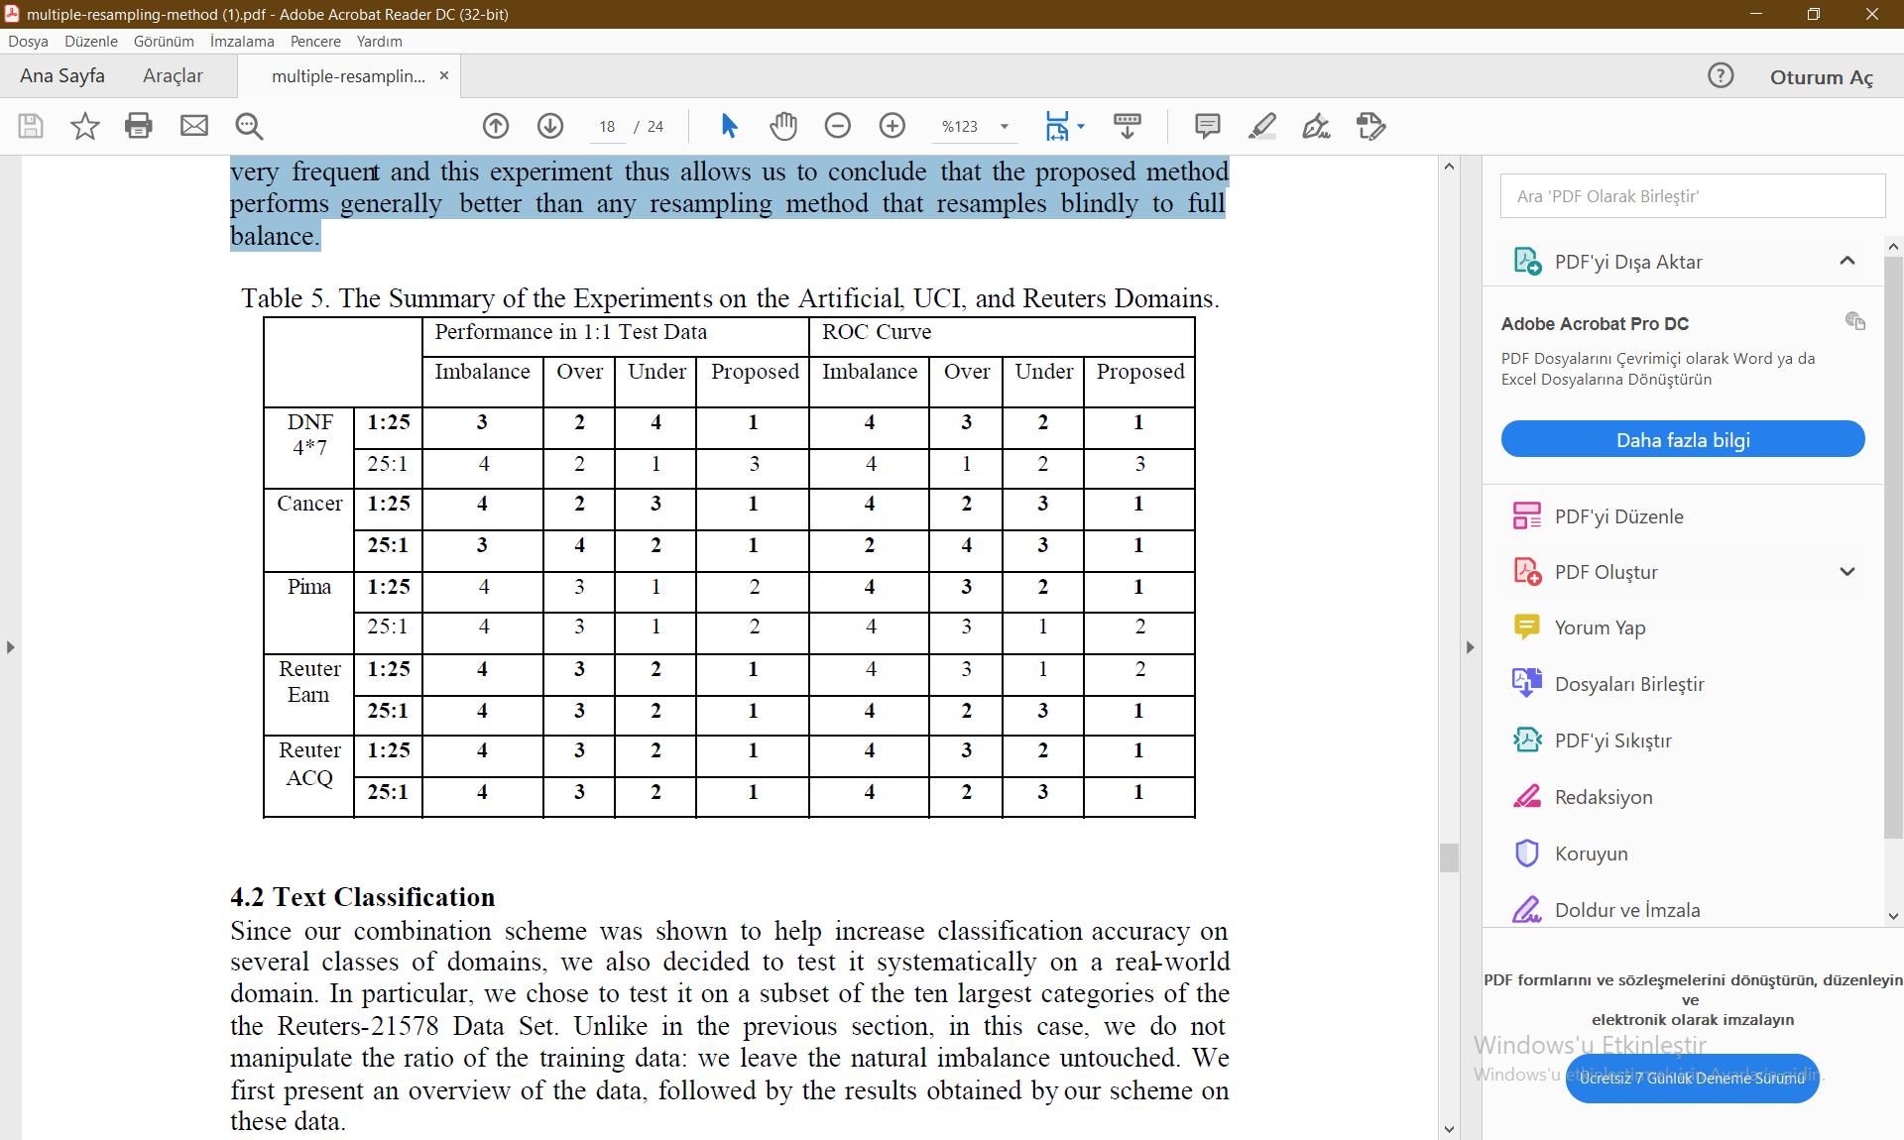
Performans sıralaması 1 en iyi rütbe ve 4, en kötüsüdür.
Bu deney, önerilen yöntemin genel olarak herhangi bir yeniden örnekleme yöntemi, tam dengeye körü körüne yeniden örnekleyenenden daha iyi performans gösterdiğine karar vermemizi sağlar.

Slide 27
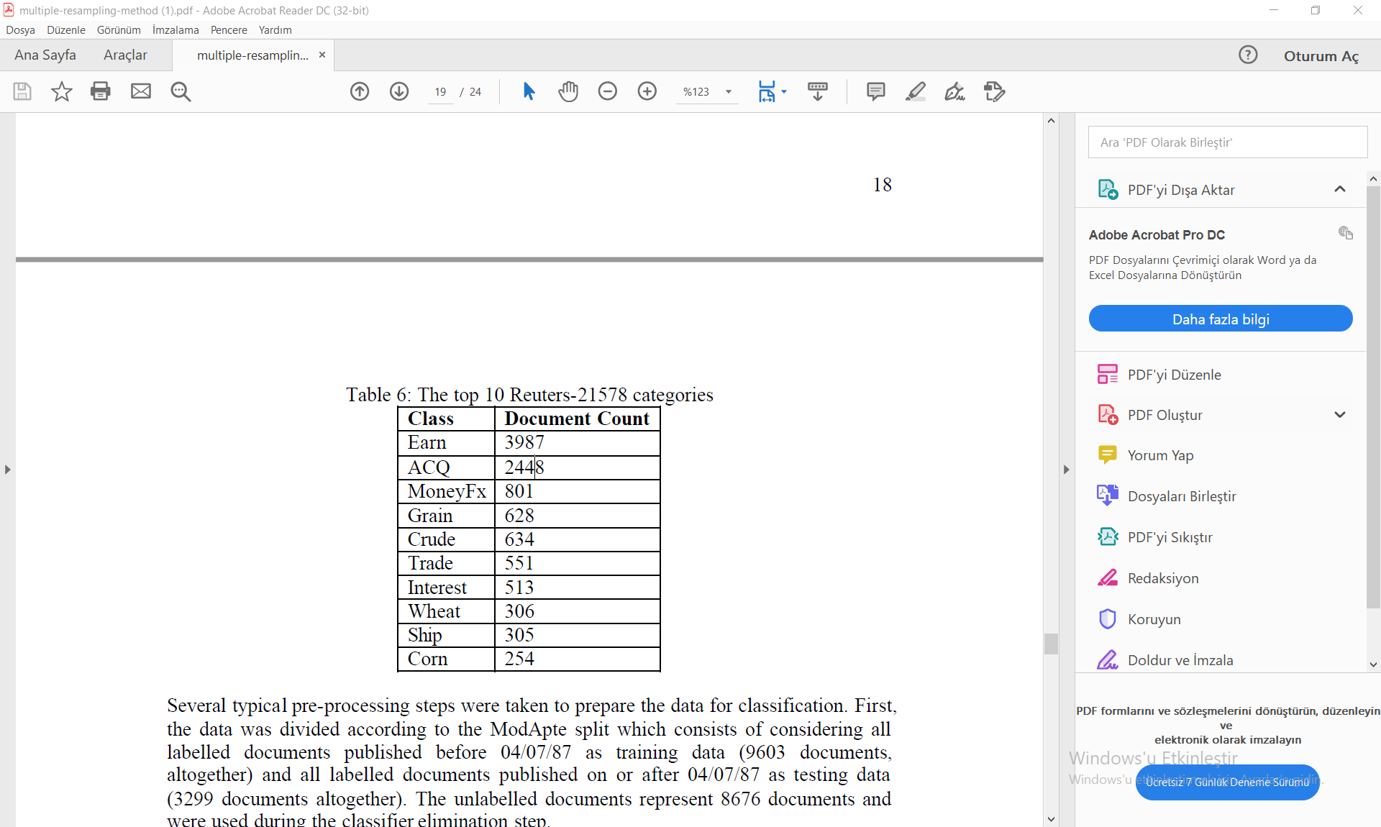
4.2 Metin Sınıflandırması
Gerçek dünya alanında sistematik olarak kombinasyon semasını test edilecek.
Özellikle, Reuters-21578 Veri Kümesinin en büyük on kategorisinin bir alt kümesinde test etmeyi seçildi.
Öncekilerden farklı olarak doğal dengesizliği el değmeden bırakılıyor.
Reuters-21578 veri setinin en büyük on kategorisi, tablo 6'da listelenen finansal konu sınıflarına dahil edilen belgelerden oluşur:

Slide 28
Verileri sınıflandırmaya hazırlamak için birkaç ön işleme yapıldı.Etiketli belgeler test veriseti olara kullanldı.Etiketsiz belgeler eleme aşamasında kullanıldı.Belgeler birkaç adımda özellik vektörlerine dönüştürüldü.
Veri seti 10 kavram öğrenme problemine bölünmüştür; burada her problem tek bir ilk 10 Reuters konu sınıfından örneklenen 100 örnek içeren pozitif bir sınıf ve diğer 9 ilk 10 Reuters'da yer alan tüm örneklerin birleşimini içeren bir negatif sınıftan oluşmaktadır.

Slide 29
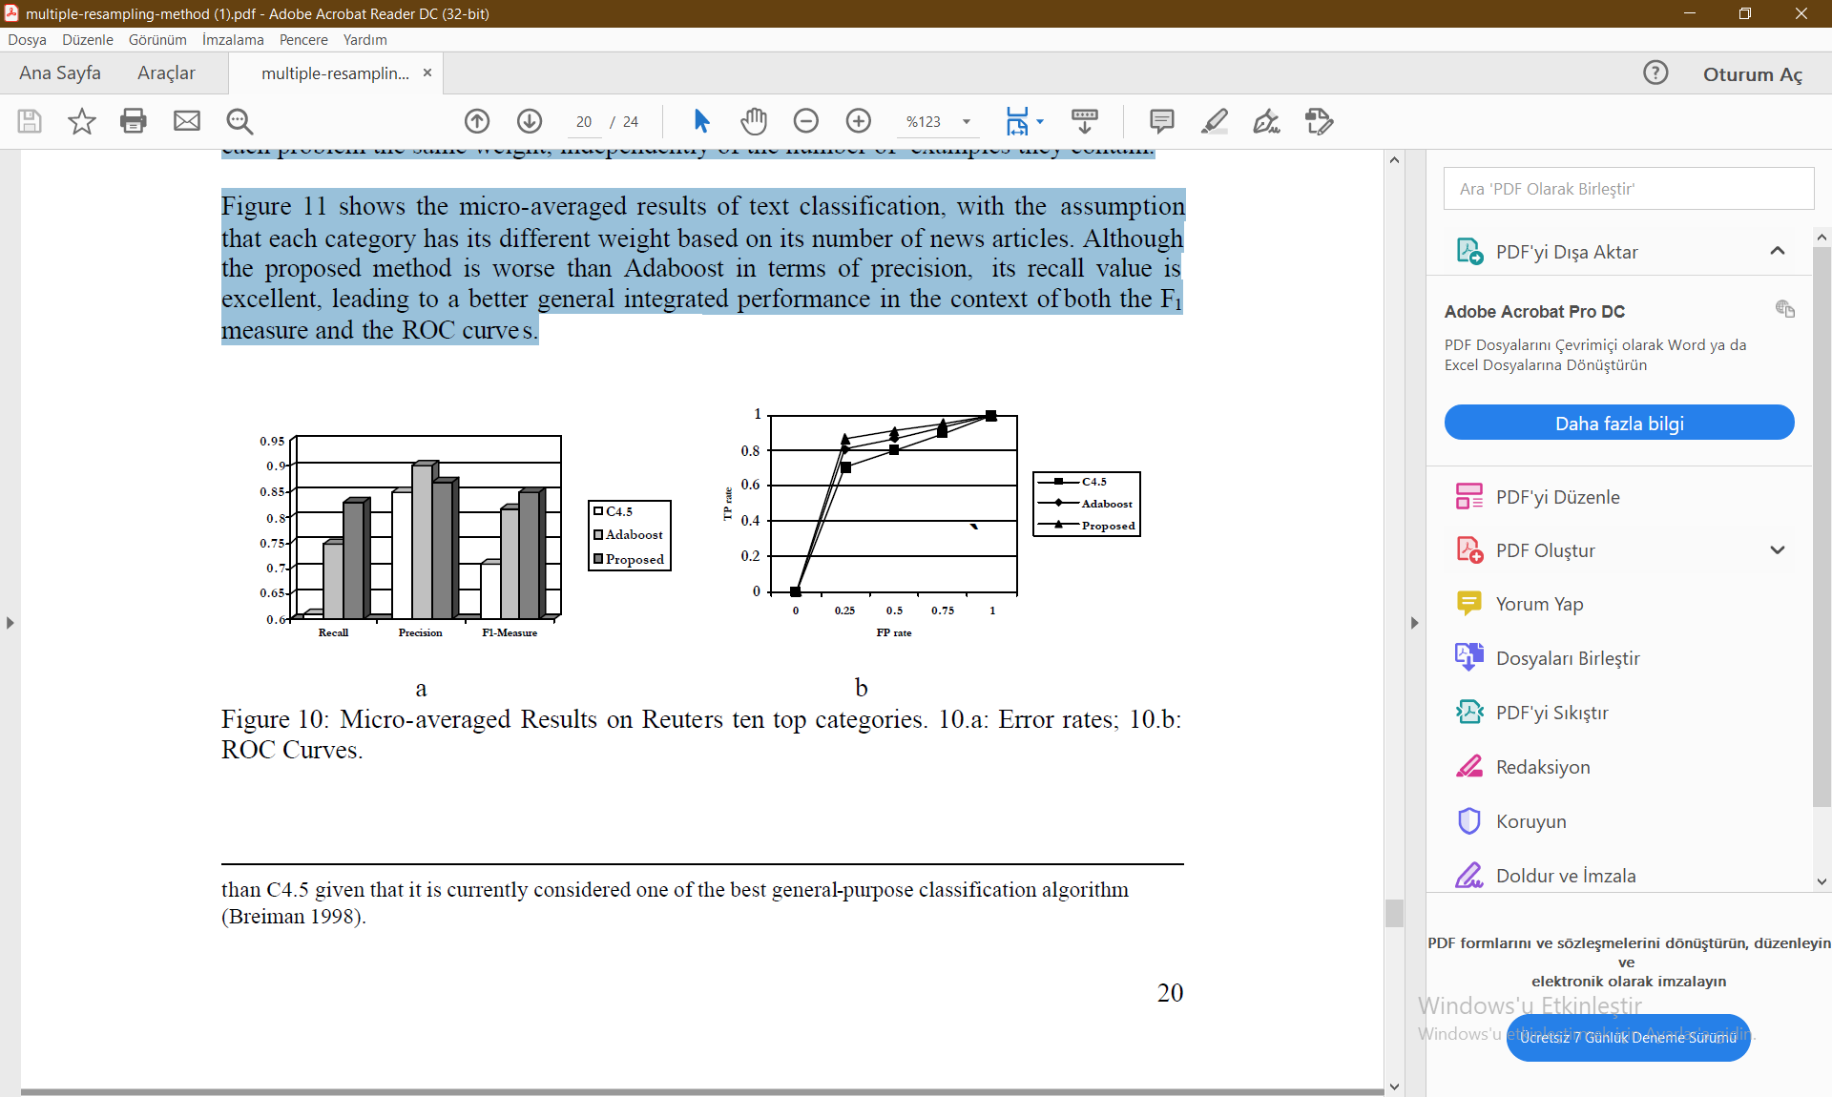
Şema bu veriler üzerinde elde ettiği sonuçlar C4.5'inkilerle karşılaştırıldı.
Ancak, 20 sınıflandırıcıdan oluşan bir sistemin etkililiğini tek bir sınıflandırıcının etkinliğiyle karşılaştırmanın adil olmadığına karar verildiğinden, C4.5'i 20 sınıflandırıcıyı birleştiren Ada-boost seçeneğiyle de çalıştırdı.
Bu deneylerin sonuçları Şekil 10'da mikro ortalamalı (10 farklı sınıflandırma problemi üzerinden) Geri Çağırma, Kesinlik ve F1 ölçümlerinin bir fonksiyonu olarak rapor edilmiştir. Daha ayrıntılı olarak, Kesinlik, Geri Çağırma ve F1 önlemleri aşağıdaki gibi tanımlanmıştır:
P = TruePositives / (TruePositives + FalsePositives)
R = TruePositives / (TruePositives + FalseNegatives)
F1 = (2 * P * R) / (P + R)
burada P kesinlik, R, Geri Çağırma ve F1, F1 ölçüsüdür.

Slide 30
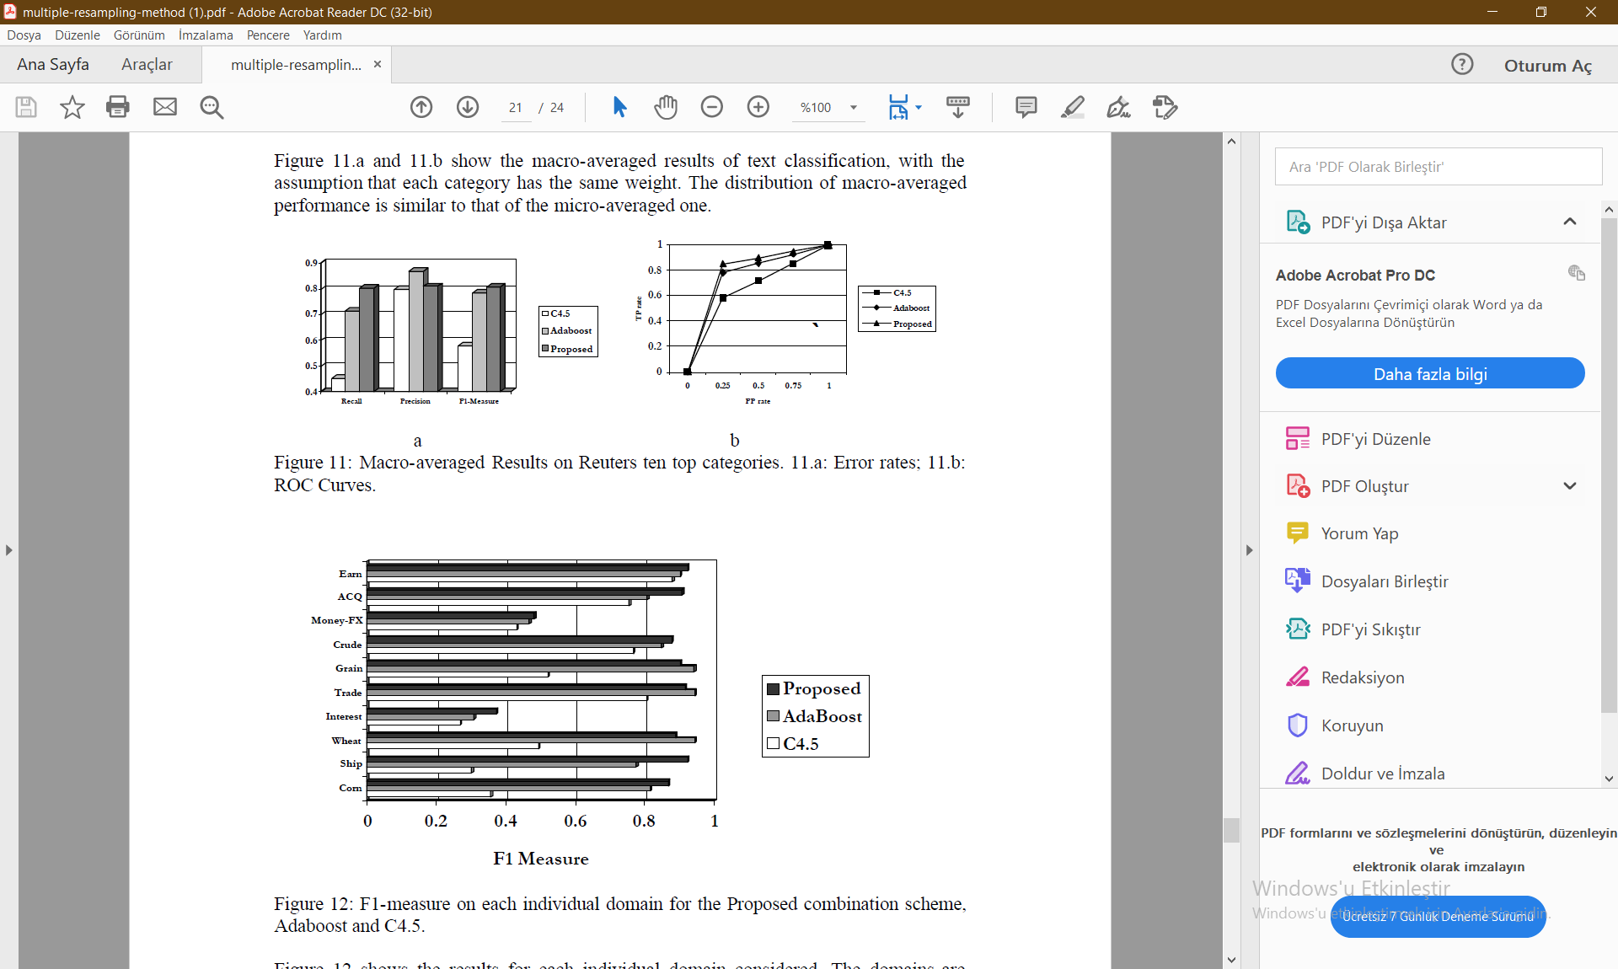
Şekil 11, her kategorinin haber makalelerinin sayısına bağlı
olarak farklı ağırlığa sahip olduğu varsayımıyla, metin sınıflandırmasının
mikro ortalamalı sonuçlarını göstermektedir. Önerilen yöntem, hassasiyet açısından
Adaboost'tan daha kötü olsa da, geri çağırma değeri mükemmeldir ve hem
F1 ölçümü hem de ROC eğrileri bağlamında daha iyi bir genel entegre performans sağlar.

Slide 31
Alanlar, artan sınıf dengesizliği oranlarının bir fonksiyonu olarak sıralanmıştır. Sınıf dengesizlik oranının büyüklüğü ile önerilen yöntemin diğer iki yaklaşıma göre performansı arasında herhangi bir korelasyon görünmemektedir. Bununla birlikte, bu rakam bize yöntemimizin her durumda C4.5'e ve 10 vakanın 7'sinde Adaboost'a üstün olduğunu göstermektedir.
Dolayısıyla deneylerimiz, önerilen yöntemin yalnızca tek bir sınıflandırıcıdan değil, aynı zamanda sınıf dengesizliği problemlerinde Adaboost gibi iyi performans gösteren bir kombinasyon yönteminden daha iyi performans gösterdiğini doğrulamaktadır.

Slide 32
SON

